Slide 1
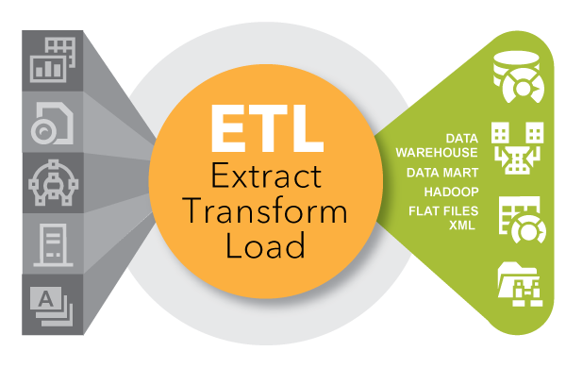
Ferramentas Aplicadas para ETL
Prof. Dr. Diego Bruno
Education Tech Lead na DIO Doutor em Robótica e Machine Learning pelo ICMC-USP

Slide 2

Ferramentas de ETLs
Prof. Dr. Diego Bruno
Machine Learning

Slide 3
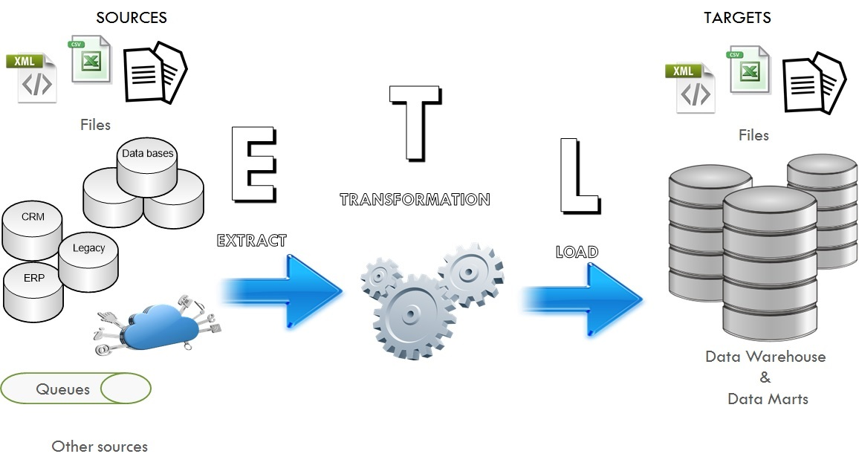
As ferramentas são softwares utilizados para facilitar o processo de integração de dados. Inicialmente muito usados em projetos de Data Warehouse e Business Intelligence em geral, ultimamente tem sido utilizados em processos de integração de software, bancos de dados, etc.
Ferramentas Utilizadas

Slide 4
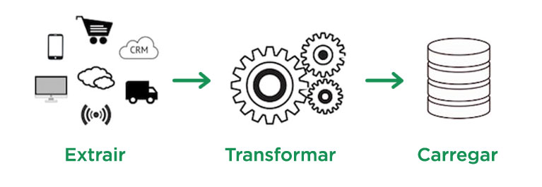
Existem diversas ferramentas de ETL, como : IBM Data Stage – https://www.cetax.com.br/datastage-ibm-ferramenta-de-etl/ Informatica Power Center – https://www.cetax.com.br/power-center-informatica-ferramenta-de-etl/ SSIS Sql Server Integration Services – https://www.cetax.com.br/ssis-sql-server-integration-Talend ETL – https://www.cetax.com.br/criando-job-simples-no-talend/
Ferramentas Utilizadas

Slide 5
Hoje com o crescimento dos projetos de Big Data aumenta-se mais ainda a necessidade de fazer ETL entre plataformas heterogêneas, para isso, projetos como o Hadoop, possuem ferramentas próprias para carga de dados, como : SQOOP – Ferramenta para movimentar dados dentre bancos de dados relacionais e o ambiente Hadoop. HIVE – Ambiente de SQL sobre um cluster Hadoop. PIG – Ferramenta de Script para transformação e processamento de dados. SPARK – Framework de processamento em memória. ‘
ETL para BIG Data

Slide 6

Hadoop é uma plataforma de software em Java de computação distribuída voltada para clusters e processamento de grandes volumes de dados, com atenção a tolerância a falhas. ‘
Mas o que é Hadoop?

Slide 7
Mesmo com todas as possibilidades acima, vemos as ferramentas de ETL se adaptando para Big Data ou gerando códigos para serem rodados nessas ferramentas do Ecosistema Hadoop. Em Big Data, o processo de carga também é conhecido como Ingestão de Dados, que geralmente é a primeira parte da carga ( Extract ) a parte mais simples do processo, que consiste em extrair dados dos sistemas de origem e trazer para dentro do Data Lake ou ambiente de dados utilizado.
ETL para BIG Data

Slide 8
Obrigado!
Prof. Dr. Diego Bruno
Machine Learning
Notes:
https://www.youtube.com/watch?v=ns4aMnbW0ok

